Slide 1
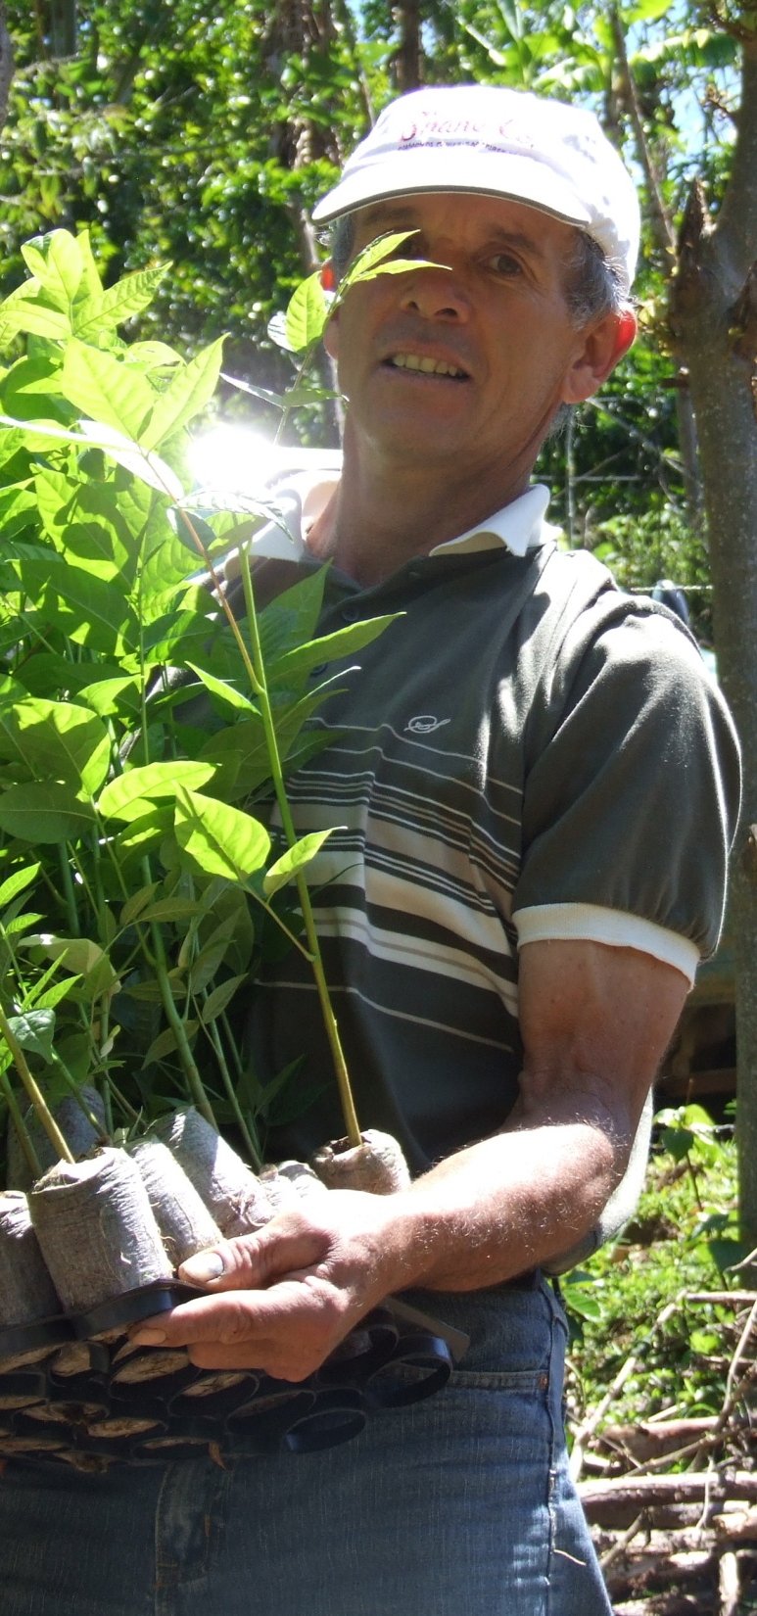
Foro Internacional
Restauración de paisajes, Gobernanza y Cambio Climático
Avanzando hacia los compromisos para
la restauración y la bobernanza…
Datos relevantes sobre el caso de Costa Rica
Roberto Azofeifa
Sustainable Production Department
Ministry of Agriculture and Livestock
Costa Rica
PRISMA, San Salvador, El Salvador 17 y 18 de Febrero 2014

Slide 2
Trayectoria de la producción agropecuaria sostenible en Costa Rica
…aportes para la gobernanza y la restauración de paisajes
1980-1990
1990- 2000
2000-2010
2010-2021
Programa de Gobierno Volvamos a la Tierra
Programa de Incremento de la Producción Agropecuaria (MAG)
Distritos de riego
Expansión bananera

Slide 3
Trayectoria de la producción agropecuaria sostenible en Costa Rica
…aportes para la gobernanza y la restauración de paisajes
1980-1990
1990- 2000
2000-2010
2010-2021
Proyectos piloto en producción conservacionista
Proyectos piloto en sistemas agroforestales
Fortalecimiento de la investigación en granos
Avance en la diversificación de cultivos
Legislación en materia de ambiente; manejo de suelos
Programa de Gobierno Volvamos a la Tierra
Programa de Incremento de la Producción Agropecuaria (MAG)
Distritos de riego
Expansión bananera

Slide 4
Trayectoria de la producción agropecuaria sostenible en Costa Rica
…aportes para la gobernanza y la restauración de paisajes
1980-1990
1990- 2000
2000-2010
2010-2021
Legislación para el fomento de la producción sost.
Legislación en materia de producción orgánica
Certificaciones internacionales
BPA
Declaratoria Costa Rica C-Neutralidad
Proyectos piloto en producción conservacionista
Proyectos piloto en sistemas agroforestales
Fortalecimiento de la investigación en granos
Avance en la diversificación de cultivos
Legislación en materia de ambiente; manejo de suelos
Programa de Gobierno Volvamos a la Tierra
Programa de Incremento de la Producción Agropecuaria (MAG)
Distritos de riego
Expansión bananera

Slide 5
Trayectoria de la producción agropecuaria sostenible en Costa Rica
…aportes para la gobernanza y la restauración de paisajes
1980-1990
1990- 2000
2000-2010
2010-2021
Fomento Producción sost
Producción baja Emisión
Estrategia CC
P y C Responsable
NAMAs
Legislación para el fomento de la producción sost.
Legislación en materia de producción orgánica
Certificaciones internacionales
BPA
Declaratoria Costa Rica C-Neutralidad
Proyectos piloto en producción conservacionista
Proyectos piloto en sistemas agroforestales
Fortalecimiento de la investigación en granos
Avance en la diversificación de cultivos
Legislación en materia de ambiente; manejo de suelos
Programa de Gobierno Volvamos a la Tierra
Programa de Incremento de la Producción Agropecuaria (MAG)
Distritos de riego
Expansión bananera

Slide 6
Inventario Nacional de Gases de efecto Invernadero 2005 (CO₂ e)
Fuente, IMN 2009
Elaborado por Johnny Montenegro
Notes:
Segundo informe nacional sobre emisiones de gases de efecto invernadero

Slide 7
Origen de las emisiones de Gases de Efecto Invernadero en el sector agropecuario
Las emisiones del sector agropecuario mayormente provienen del metano y oxido nitroso…
… con el sector ganadero y los cultivos de caña, banano y café los más emisores.
Café (2%)
Otros (3%)
Caña (4%)
Banano (3%)
Emisiones de GEI (t CO2e)
Ganadería (42%)
Oxido nitroso (54%)
Emisiones de gases de efecto invernadero (GEI) en t de CO2 equivalente
Otros (<1%)
Arroz (5%)
Metano (46%)
Emisiones de GEI (t CO2e)
Ganado, fermentación entérica (40%)
Fuentes: IMN, 2009 y Johnny Montenegro, 2010
7

Slide 8
Concepto …eco-competitividad
C-Neutral
Reducir emisiones
Aumentar captura CO₂
PROPICIAR
MAYORES OPORTUNIDADES
Y MEJORAR CALIDAD
DE VIDA
DISMINUIR
IMPACTOS AMBIENTALES
Y AUMENTAR
BENEFICIOS AMBIENTALES
Generar opciones para jóvenes
Inversión en infraestructura
Generar espacios de
convivencia y recreación
Fuentes de empleo
AUMENTAR
INGRESOS FAMILIARES NETOS
I.F.N. = IB - CT
Uso de nuevas tecnologías
Mejoras en las prácticas utilizadas
Tratamiento de residuos
BPA
Inversiones IEA+ ?
Incentivos Verdes?
Mayor precio de los productos?
Menor costo de producción/unidad?
Ingresos por venta de S A

Slide 9
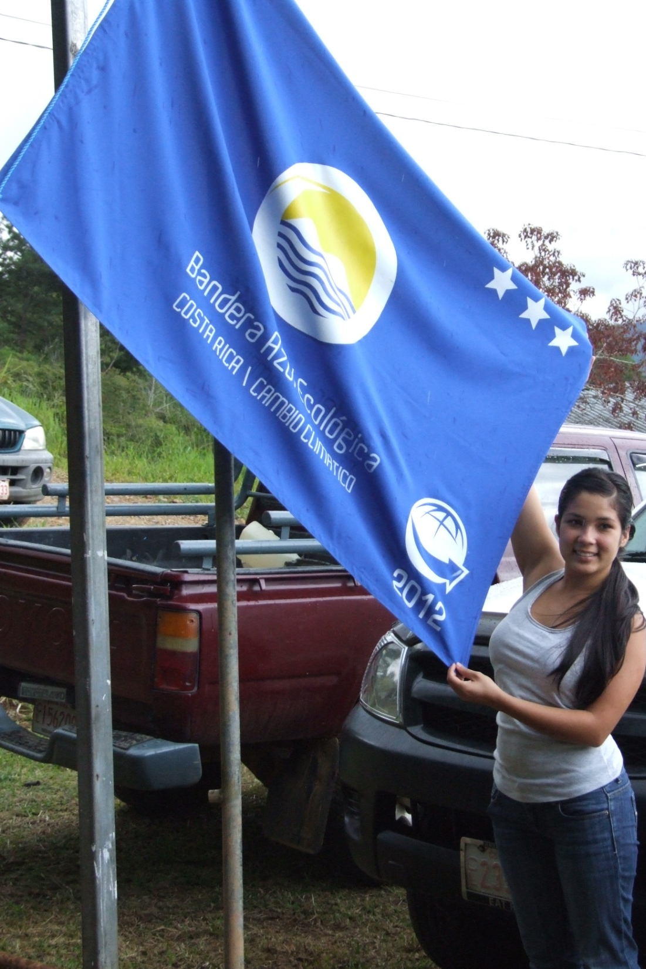
Ecological Blue Flag Program
General aspects of the Program
Climate change category
Adaptation variety
Evaluation parameters
Requirements and
Procedure to get the
award
Photo: Flag raising ceremony on farm; May 2013

Slide 10

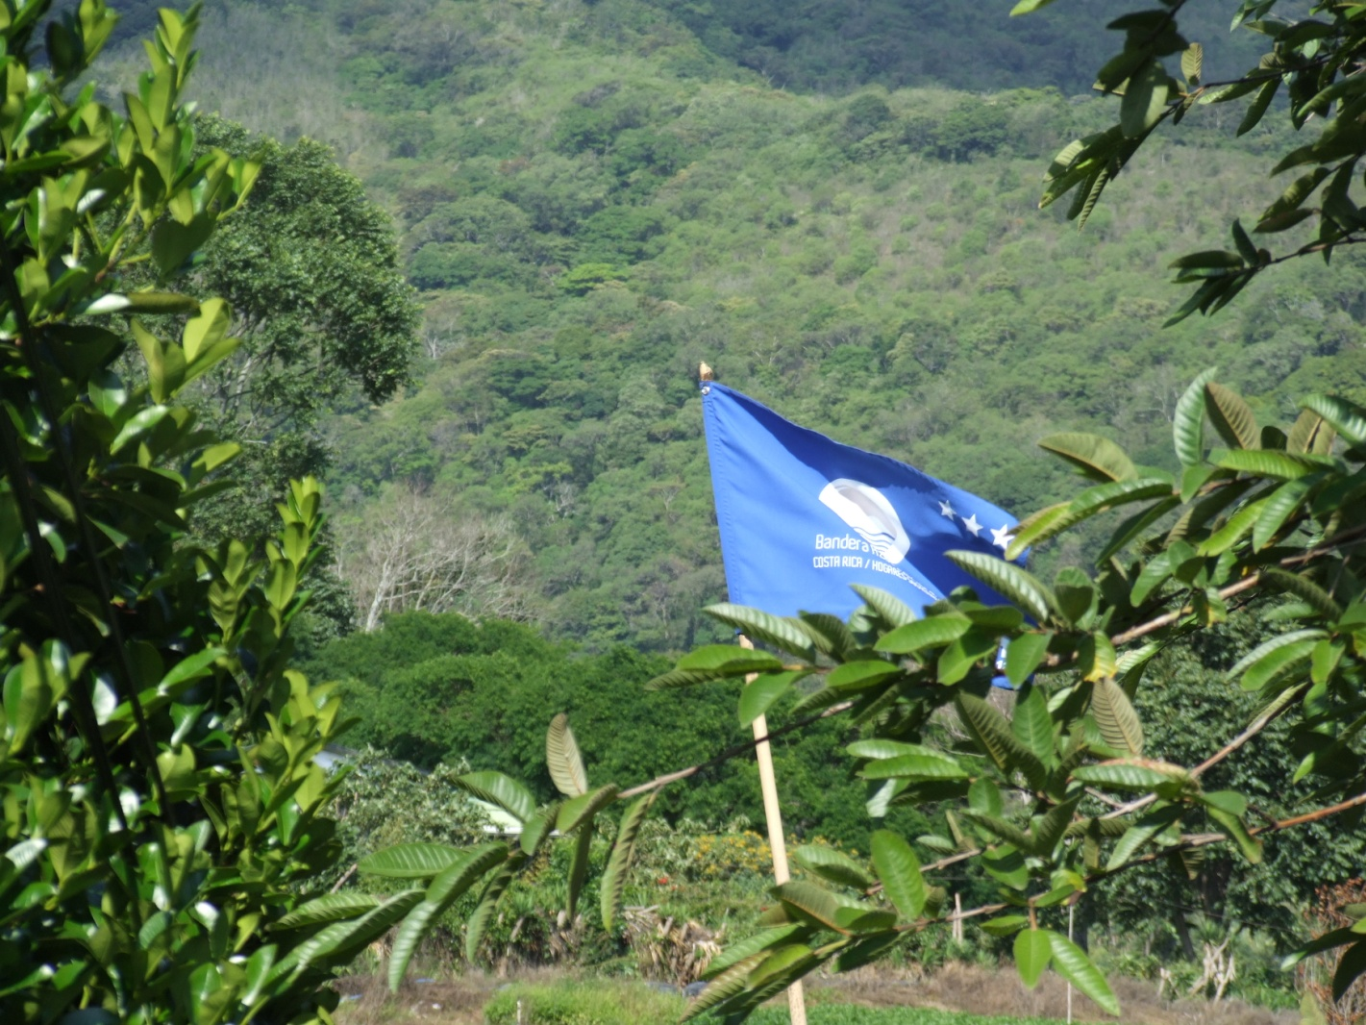











General aspects of the Program
It started in 1996
As an incentive for coastal communities
Water/Beaches was the focus at the beginning
Public-Private initiative
From 2002 to 2012: eight new categories
Seventeen years in total; three year the Climate
Change category
It has been an inspiration for similar programs
in Panama, Perú, Guatemala and Ecuador.
Nine categories at the present
2216 Local Committees

Slide 11
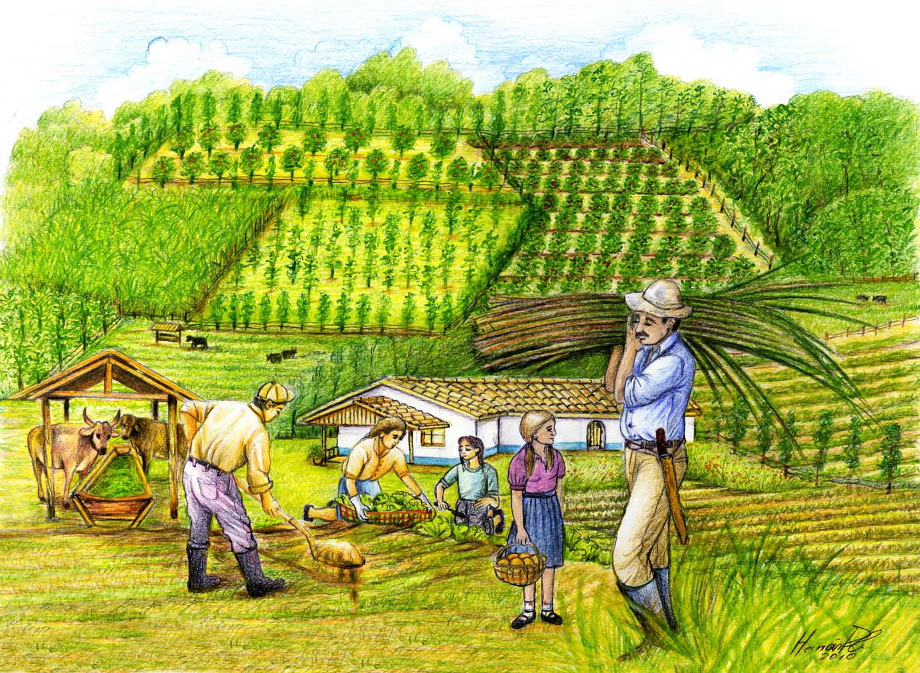
Gracias

